Slide 1
Imagerie normale et pathologique en post-gastrectomie carcinologique.

Slide 2
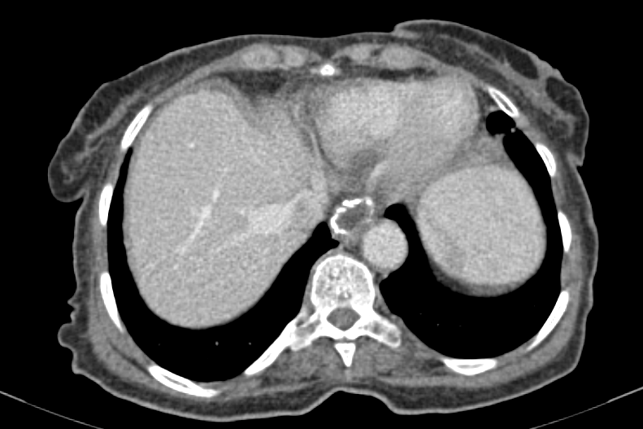
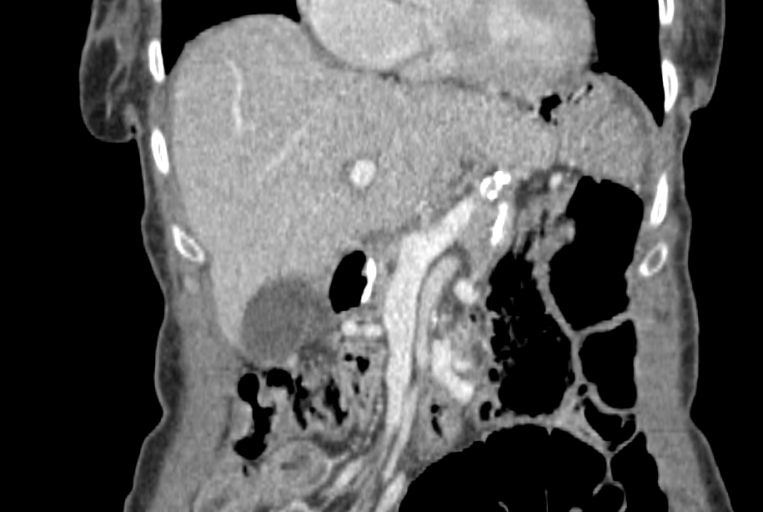
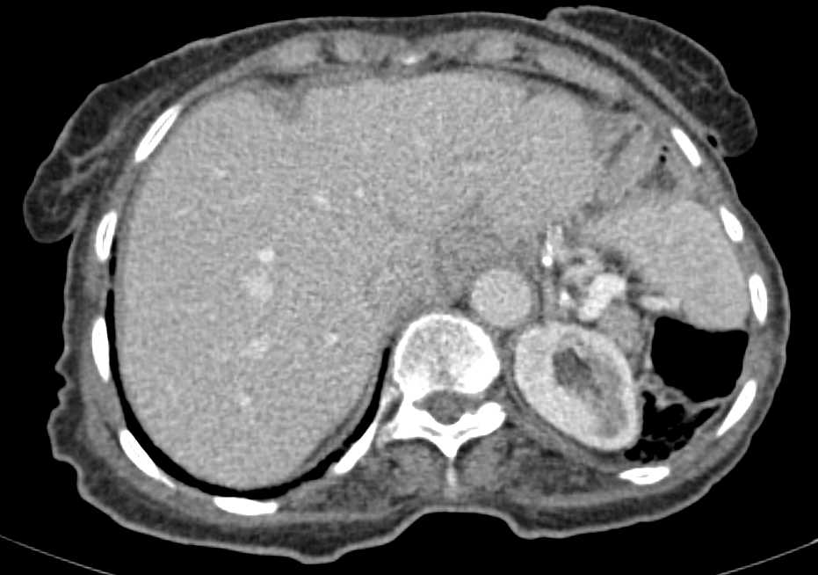
Aspects normaux post gastrectomies:
GASTRECTOMIE TOTALE AVEC ANASTOMOSE OESO-JEJUNALE SUR ANSE JEJUNALE MONTEE EN Y
Patiente suivie pour ADK gastrique proximale ayant subi une gastrectomie totale.
Le retablissement de continuité est fait comme suit :
- anastomose oeso jejunale termino latérale( la fléche jaune).
- anastomose jéjuno jéujnale avec montée d’anse jéjunale (flèche bleue)
- anastomose biliodigestive pour dérivation biliaire (la flèche rose).

Slide 3
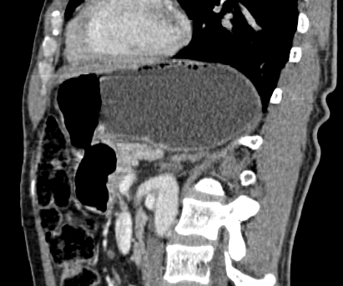
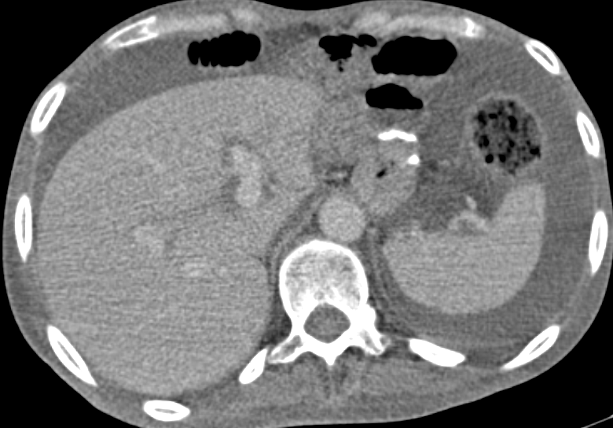
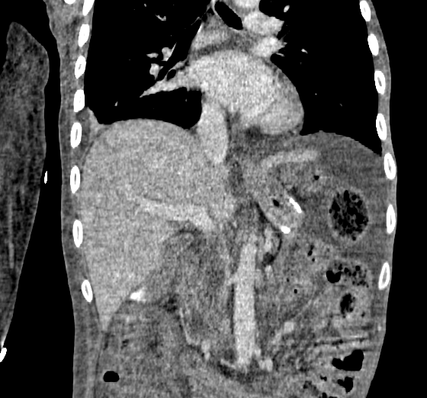
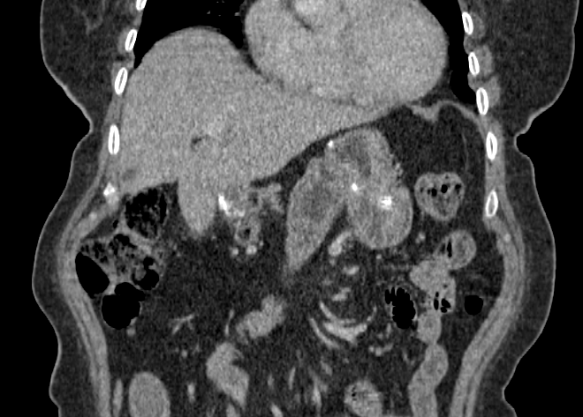
Aspects normaux post gastrectomies:
GASTRECTOMIE PARTIELLE AVEC ANASTOMOSE GASTROJEJUNALE SUR ANSE EN Y
Patient suivi pour ADK gastrique proximal ayant subi une gastrectomie partielle 4/5^{ième}– antrectomie – antro-pyloro-duodenectomie ( le premier cliché)
Le rétablissement de continuité est fait comme suit :
- anastomose gastro jéjunale gastro latérale sur anse en Y ( LA fleche bleue).
- anastomose biliodigestive pour dérivation biliaire (la flèche rouge).

Slide 4
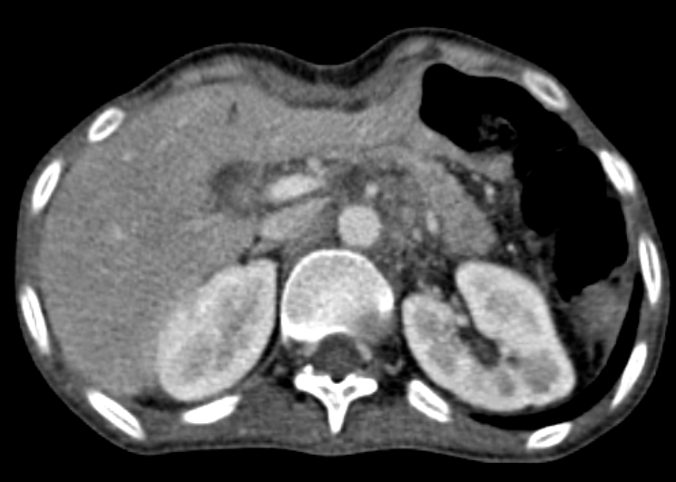
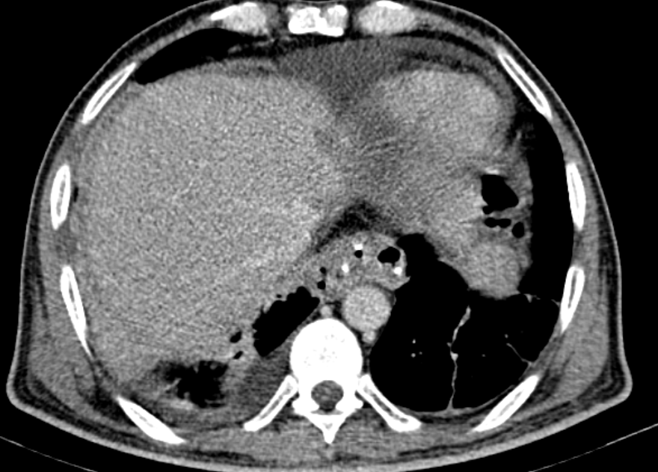
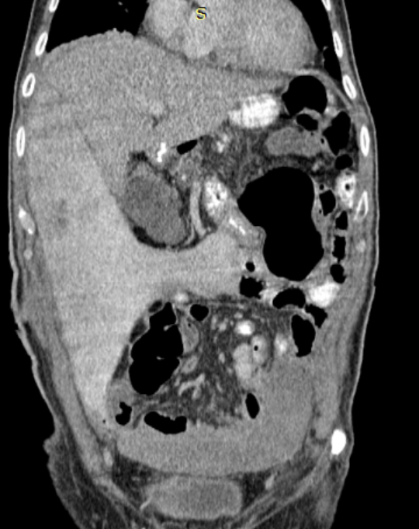
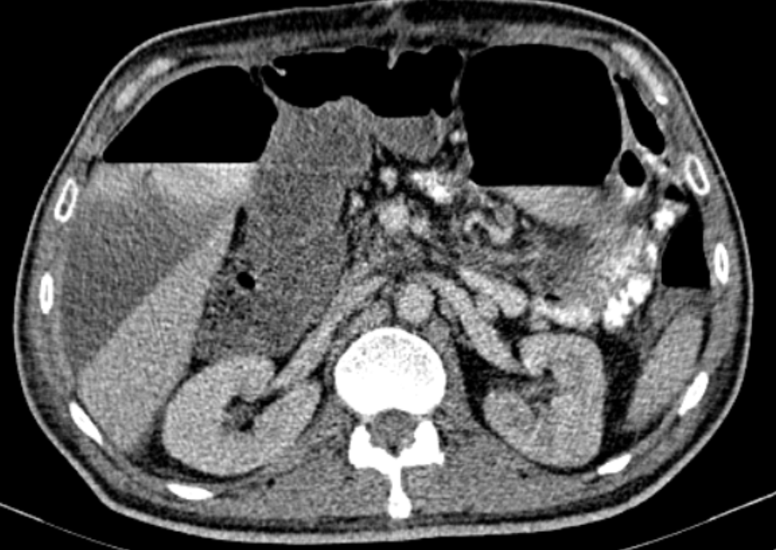
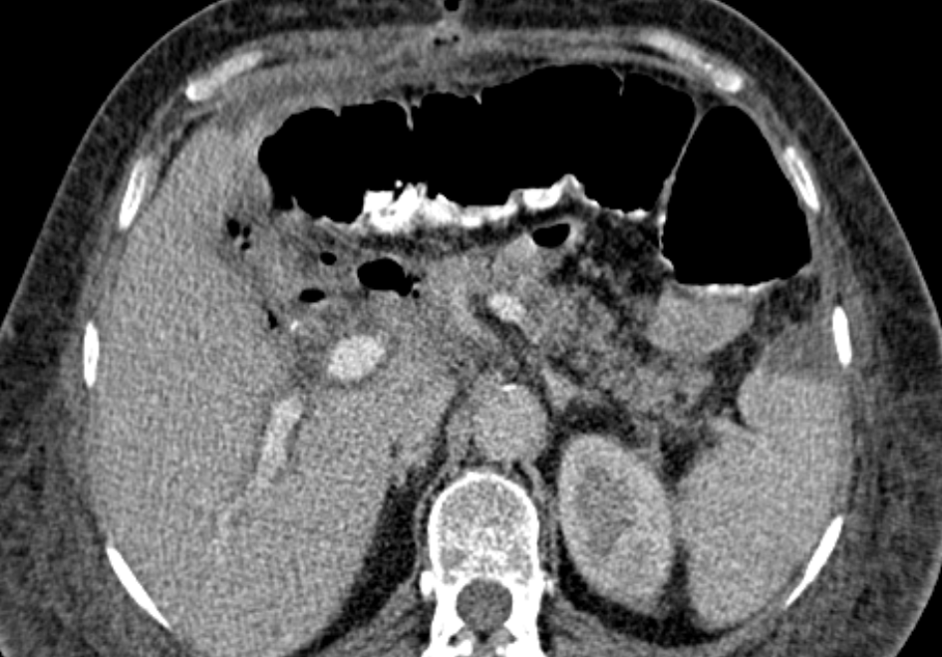
Les complications post gastrectomie
LES COMPLICATIONS PRECOCES
PANCREATITE POST OPERATOIRE
TUMEFACTION DE LA QUEUE DU PANCREAS AVEC PERTE DE SES
LOBULATIONS AVEC INFILTRATION DE LA GRAISSE AUTOURS
(FLECHE VERTE)
Lâchage de l’anastomose oeso-jéjunale:
Individualisation d’une désunion de l’anastomose (FLECHES BLEUES)
Avec extravasation de la gastrograffine en intrapéritoneal
Avec volumineuse collection (FLECHE ROUGE)
BULLES DE PNEUMOPERITOINE ACCOLEES AU SITE DE L ANASTOMOSE FAISANT SUSPECTER UNE FISTULE

Slide 5
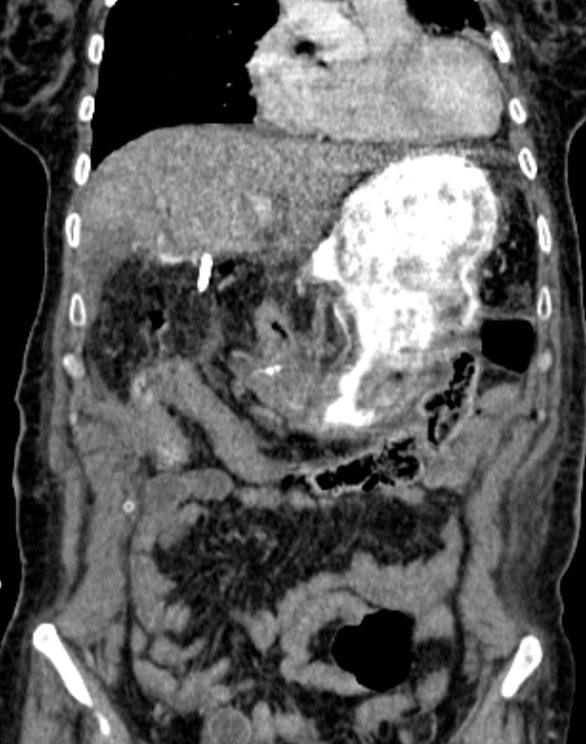
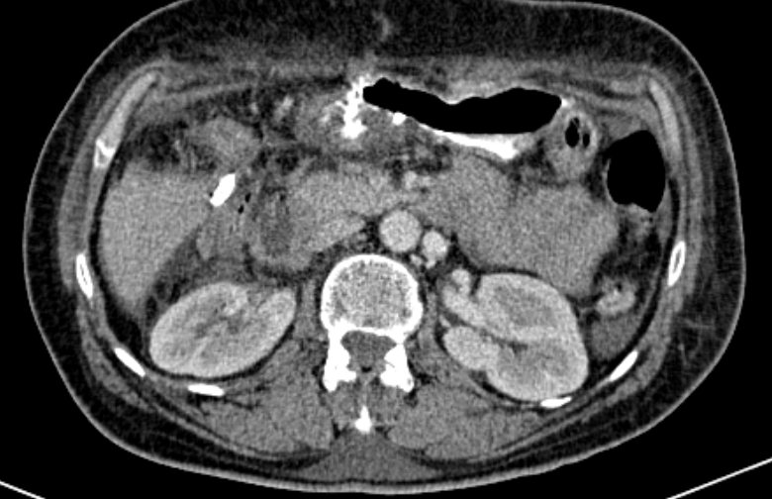
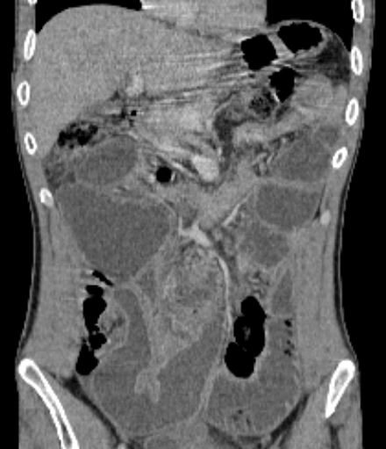
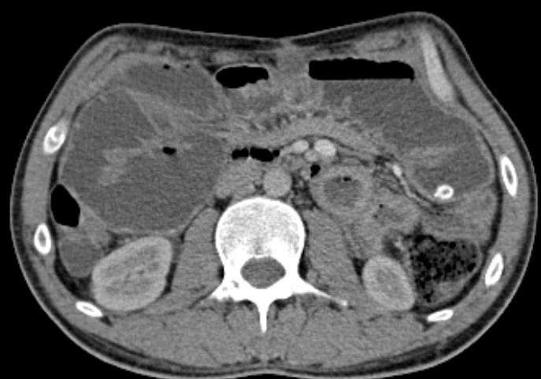
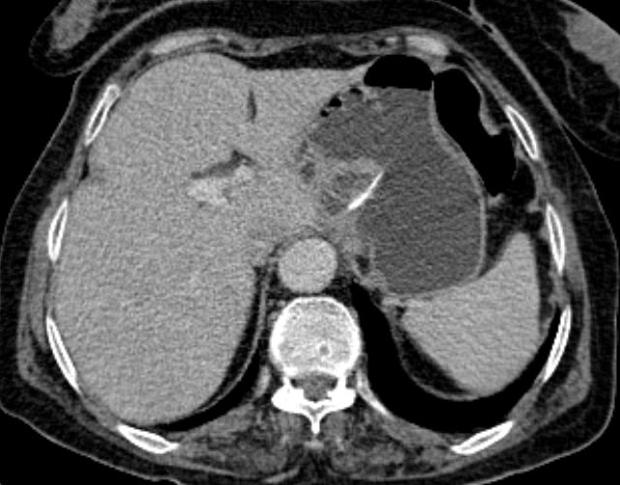
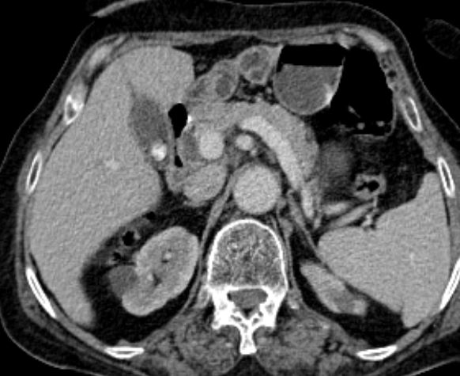
LA PARESIE GASTRIQUE
ABSENCE DE PASSAGE DE LA GASTROGRFFINE
A TRAVERS LA FILIERE ANTROPYLORIQUE ( FLECHE JAUNE) AVEC DILATATION DE L ESTOMAC
LES COMPLICATIONS TARDIVES
SYNDROME DE L ANSE AFFERENTE
DILATATION DE L ANSE AFFERENTE AVEC EPAISSISSEMENT PARIETAL DANS LE CADRE D OCCLUSION INTESTINALE
LITHIASE VESICULAIRE EVOQUANT UNE STASE BILIAIRE APRES GASTRECTOMIE PARITELLE

